Slide 1
Supplier Enablement CSP Training
FAQ
20 Dec 2017

Slide 2
Domande

Slide 3
Domande
Conferma Ordine
  Se l'importo dell'ordine di acquisto è errato o qualsiasi altra informazione sul PO deve essere cambiata, come si fa su Coupa?
  Come accettare un ordine d'acquisto?
  Esistono altri modi per ottenere la notifica di nuovi ordini, oltre a CSP?
  Se non riesco a rispettare la data di consegna prevista su un ordine di acquisto, come potrei proporre e confermare una nuova data di consegna?
Creazione Fattura
  Posso creare una sola fattura per più di un PO in CSP?
  Devo creare una fattura in base alla quantità o all'importo?
  Posso creare più di una fattura per un ordine di acquisto in CSP ?
  La fattura fisica deve essere sottoposta a scansione e allegata alla fattura elettronica? È possibile scansionare più fatture in un unico documento?
  Qual è lo scopo della creazione di una fattura elettronica se esiste già una fattura fisica? Dopo aver creato la fattura elettronica, devo ancora inviare la fattura fisica?
  Quando dovrei emettere la fattura? Dopo che l'ordine di acquisto è stato confermato o dopo aver ricevuto i prodotti / servizi?
  Per la fatturazione in Cina: le descrizioni delle merci / servizi in ordine di acquisto sono tutte in inglese, ma le descrizioni delle fatture fisiche sono cinesi. È ok?
  Per la fatturazione in Cina: se la transazione viene eseguita in valuta estera, è ancora necessaria la fattura elettronica? Quale dovrei scegliere di compilare quando creo il numero della fattura elettronica: il numero di fattura ufficiale o il numero di fattura proforma?
  Quale dovrei scegliere per la data di emissione della fattura? La data della fattura fisica o la data di creazione della fattura elettronica?
  Come trovare gli ordini di acquisto che hanno emesso fatture?
  Come includere l'importo delle tasse nella fattura elettronica?

Slide 4
Domande
Modifica della Fattura
  Cosa devo fare se l'approvazione della fattura elettronica non è riuscita?
  Se è necessario emettere nuovamente la fattura fisica, come modificare la fattura elettronica corrispondente?
  Come posso inviare note di credito a Jabil?
Registrazione del fornitore
  Ho più di un numero di fornitori per diversi impianti Jabil. Devo registrare separatamente le informazioni del fornitore?
Indirizzo della Banca del beneficiario
  A cosa si riferisce "Indirizzo bancario del beneficiario"? L'indirizzo bancario o l'indirizzo dell'azienda? C'è qualche esigenza di formato?
Altro
  Posso controllare lo stato di ricezione delle merci in CSP?
  Posso elaborare la transazione di accordo di spedizione / JIT / programma in CSP?
  Chi posso contattare per chiedere aiuto quando ho delle domande dopo l'attivazione? C'è qualche servizio di richiesta cinese?
  CSP verrà utilizzato per tutte le società Jabil?
  Aprirà la funzione di catalogo in CSP?
  Posso usare CSP su smart phone?

Slide 5
Risposte

Slide 6
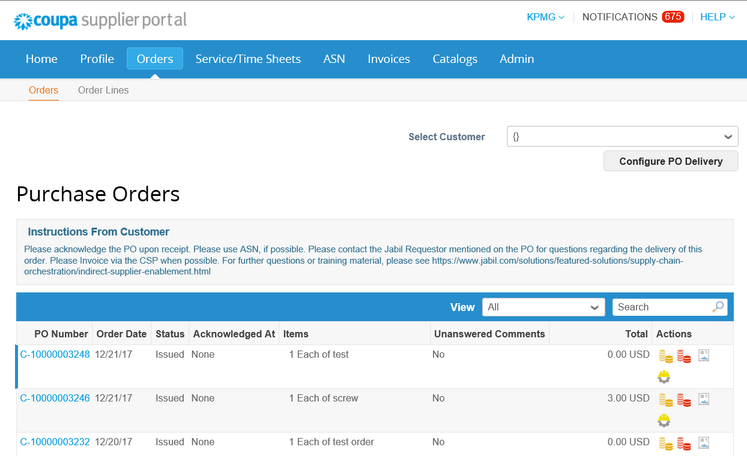
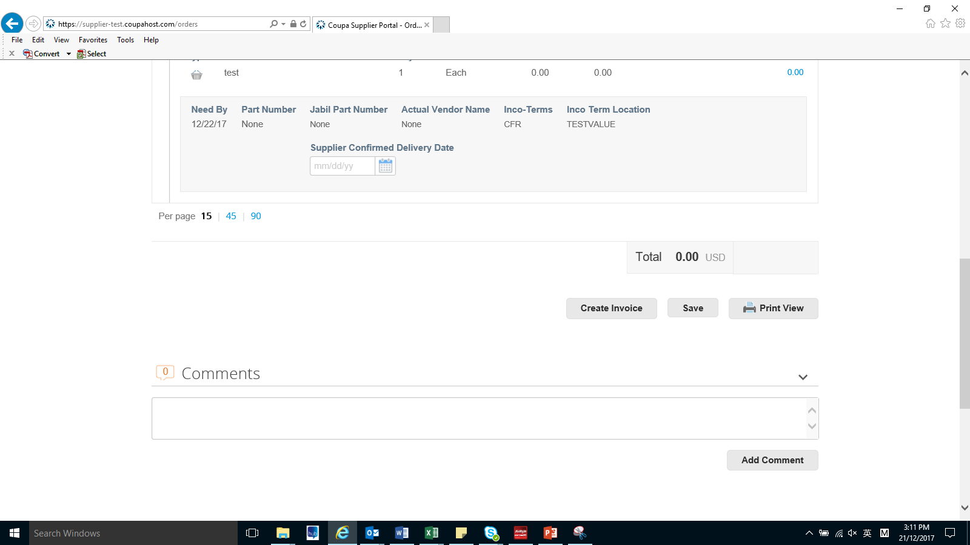
Conferma PO
  Se l'importo dell'ordine di acquisto è errato o qualsiasi altra informazione sul PO deve essere cambiata, come si fa a Coupa?
      I fornitori non sono in grado di modificare il PO.
      Si prega di contattare Jabil per avviare la modifica PO. È possibile contattare off-line l'acquirente locale Jabil o inserire la richiesta e il motivo in CSP-PO-Comment.
1
3
2

Slide 7
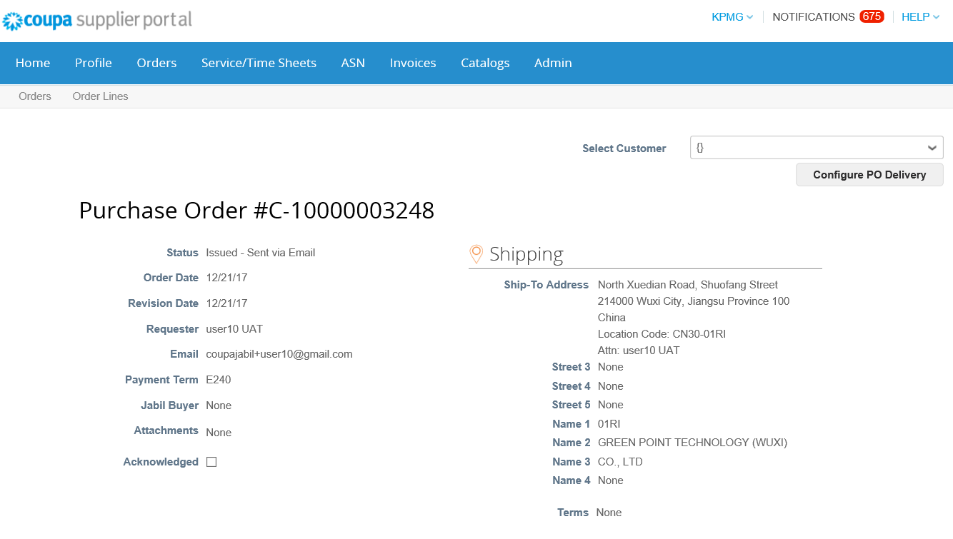
Conferma PO
  2. Come accettare un ordine d'acquisto?
  È sufficiente selezionare la casella "Acknowledged" per confermare l'ordine d'acquisto.

Slide 8
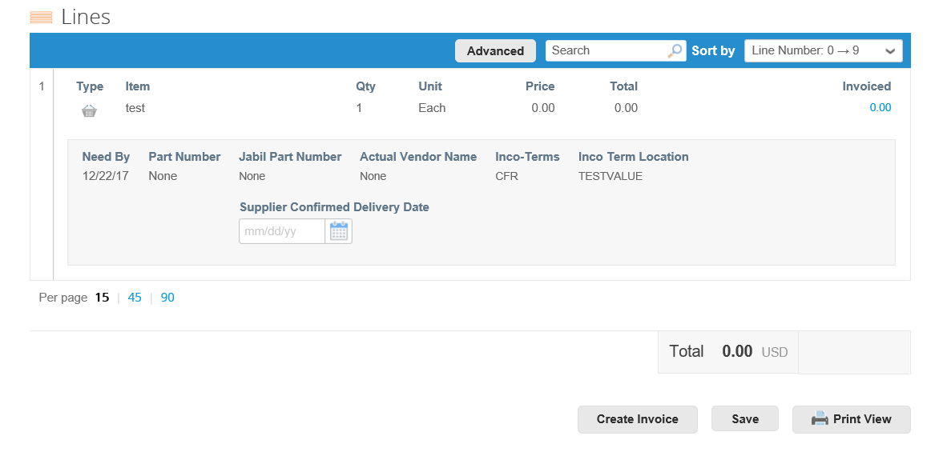
Conferma PO
  3. Esistono altri modi per ottenere la notifica di nuovi ordini, oltre a CSP?
      CSP invierà il fornitore e l'e-mail quando c'è un nuovo ordine.
  4. Se non riesco a rispettare la data di consegna prevista su un ordine di acquisto, come potrei proporre e confermare
  una nuova data di conferma ?
      Quando si riconosce la ricezione di un ordine per merci fisiche, nel caso in cui la data di consegna prevista per l'ordine non possa essere soddisfatta, si prega di contattare sempre l'acquirente / richiedente Jabil per allineare la nuova data di consegna e aggiornare la "data di consegna confermata dal fornitore" su PO linea.

Slide 9
Creazione Fattura
  Posso creare una sola fattura per più di un PO in CSP?
  I fornitori non possono creare un'unica fattura elettronica per più di un ordine di acquisto in CSP.
  Se si desidera combinare gli ordini di acquisto in un'unica fattura fisica, è necessario inviare a Jabil per l'elaborazione. Per la fatturazione in Cina, è necessario seguire i seguenti 2 passaggi:
      Creare un modulo in formato Excel per elencare il relativo numero di ordine d'acquisto e numero di linea dell'ordine di acquisto;
      Stampa questo modulo e allegarlo con le fatture fisiche. Invia questo pacchetto a Jabil Finance. Jabil Finance creerà la fattura in Coupa dopo aver ricevuto i tuoi documenti.
  Devo creare una fattura in base alla quantità o all'importo?
      CSP consente ai fornitori di creare una fattura in base alla quantità o all'importo in base ai beni acquistati (beni / servizi fisici).

Slide 10
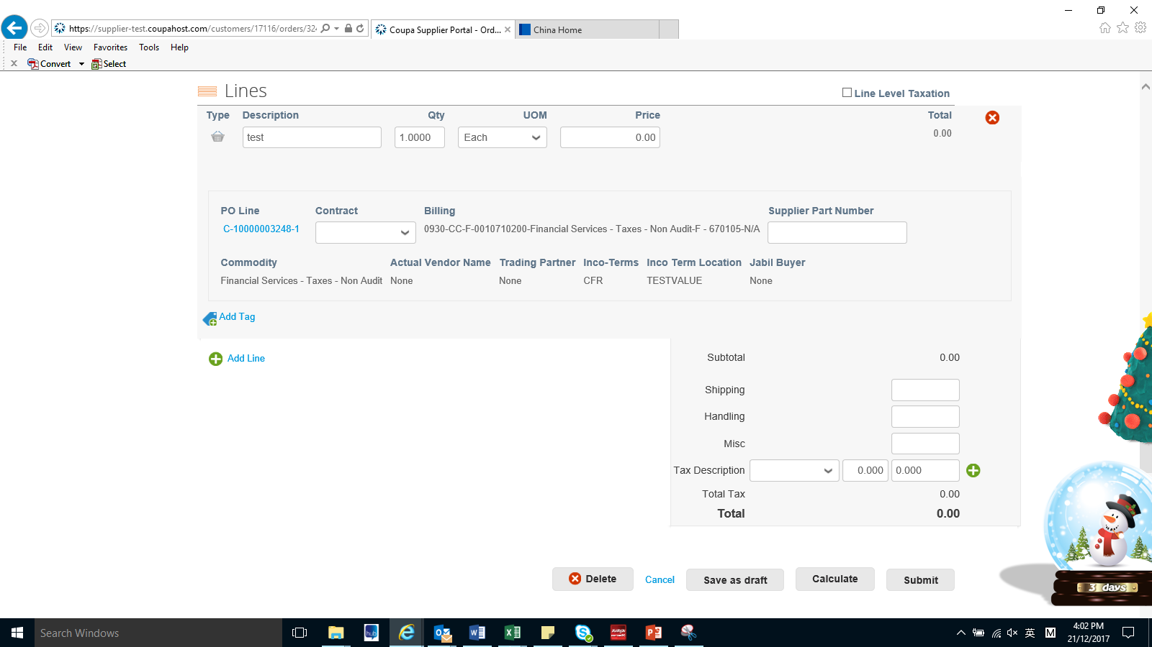
Creazione Fattura
  3. Posso creare più di una fattura per un ordine di acquisto in CSP?
      I fornitori possono creare più di una fattura per un ordine di acquisto.
      La prima volta che crei una fattura elettronica, troverai che il sistema ha riempito automaticamente i campi: Qtà fattura / Importo fattura con la Quantità PO / PO PO. È possibile modificare questa Qtà / Quantità fattura in base alla quantità / quantità Fapiao, quindi inviare la presente fattura elettronica. Dopodiché, nel caso in cui la Qtà PO o l'Importo PO non siano fatturati integralmente, è sempre possibile capovolgere di nuovo lo stesso ordine di acquisto (tramite E-mail o tramite la scheda Ordine CSP e fare clic sul pulsante moneta d'oro) per creare un'altra fattura elettronica.

Slide 11
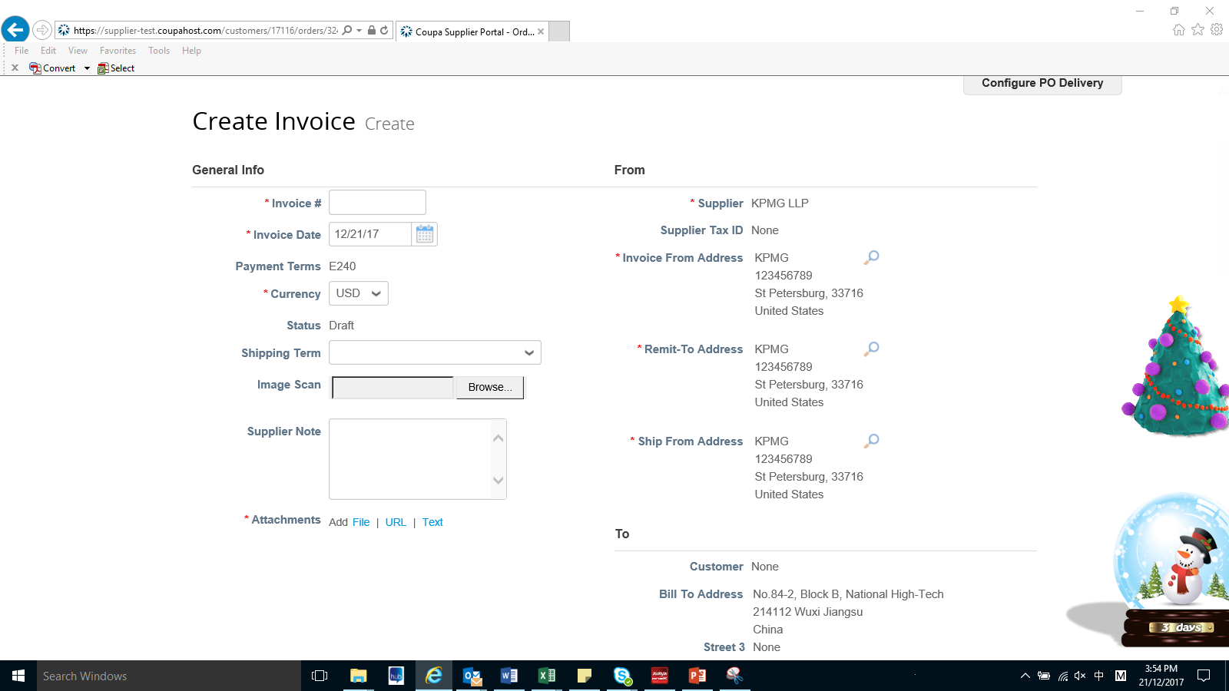
Creazione Fattura
  4. La fattura fisica deve essere sottoposta a scansione e allegata alla fattura elettronica? È possibile scansionare più
  fatture in un unico documento?
      I fornitori devono caricare la fattura fisica scansionata nel sistema. In caso contrario, la tua fattura elettronica verrà respinta da Jabil Finance.
      La fattura fisica scansionata deve corrispondere alla fattura elettronica. Si prega di caricare la fattura scansionata corrispondente per ogni singola fattura elettronica
      .

Slide 12
Creazione Fattura
  Qual’ è lo scopo della creazione di una fattura elettronica se esiste già una fattura fisica? Dopo aver creato la fattura elettronica, devo ancora inviare la fattura fisica?
      I fornitori possono controllare gli aggiornamenti in tempo reale di Jabil Finance sulla fattura attraverso la creazione di una fattura elettronica. Finché la fattura elettronica viene creata correttamente, l'efficienza del processo di approvazione verrà notevolmente migliorata in modo che i fornitori possano ricevere il pagamento più rapidamente. Dopo aver creato la fattura elettronica, la fattura fisica deve ancora essere inviata a Jabil.
  Quando dovrei emettere la fattura? Dopo che l'ordine di acquisto è stato confermato o dopo aver ricevuto i prodotti / servizi?
      I fornitori possono creare una fattura elettronica in CSP dopo aver ricevuto l'ordine di acquisto. Tuttavia, il numero della fattura elettronica deve essere il numero della fattura fisica, pertanto consigliamo ai fornitori di creare una fattura elettronica dopo aver emesso la fattura fisica per evitare qualsiasi errore.
  Per la fatturazione in Cina: le descrizioni delle merci / servizi in ordine di acquisto sono tutte in inglese, ma le descrizioni delle fatture fisiche sono cinesi. È ok?
      Se la descrizione dell'ordine d'acquisto ricevuta è inglese, quando crei la fattura elettronica vedrai la descrizione in inglese. Ma quando si emette fattura fisica in cinese, è necessario verificare se il prezzo unitario e la quantità coincidono con la fattura elettronica. La descrizione può essere diversa. Jabil finance verificherà la descrizione sulla fattura fisica e la fattura elettronica sarà la stessa di nuovo.
  Per la fatturazione in Cina: se la transazione viene eseguita in valuta estera, è ancora necessaria la fattura elettronica? Quale dovrei scegliere di compilare quando creo il numero della fattura elettronica: il numero di fattura ufficiale o il numero di fattura proforma?
      Il fornitore dovrebbe anche creare una fattura elettronica per le transazioni in valuta estera. Il numero di fattura formale deve essere compilato quando si crea la fattura elettronica
  Quale dovrei scegliere per la data di emissione della fattura? La data della fattura fisica o la data di creazione della fattura
  Si prega di compilare la data di emissione della fattura fisica.

Slide 13
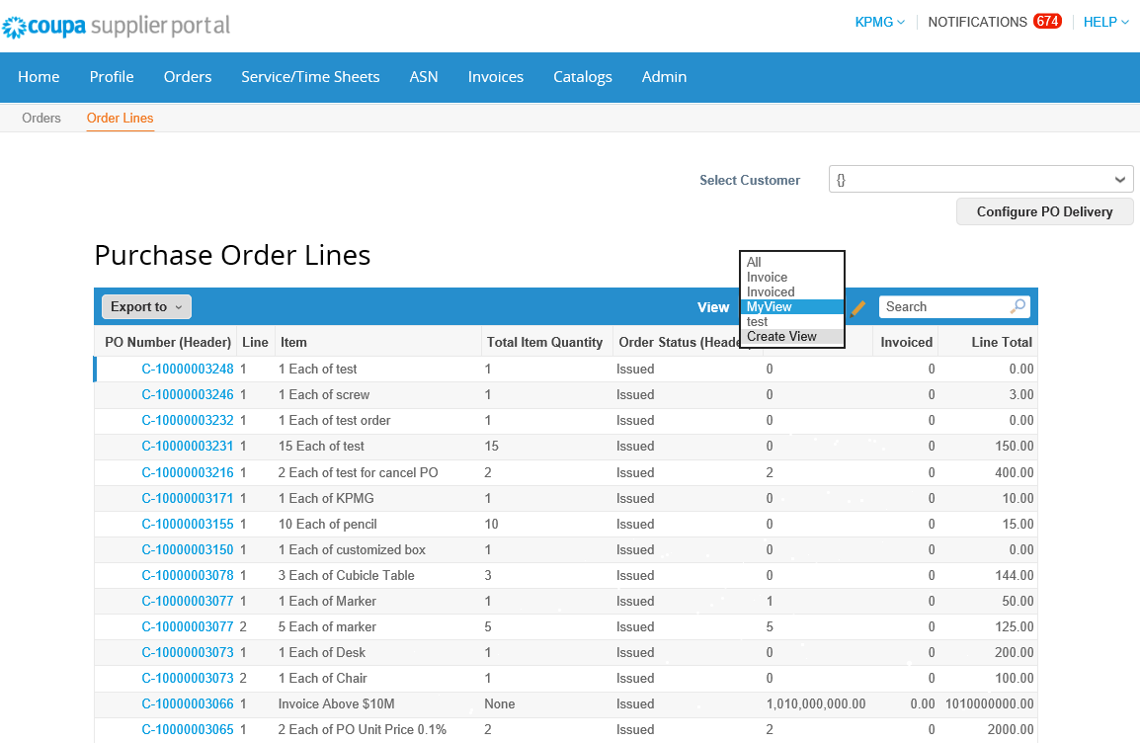
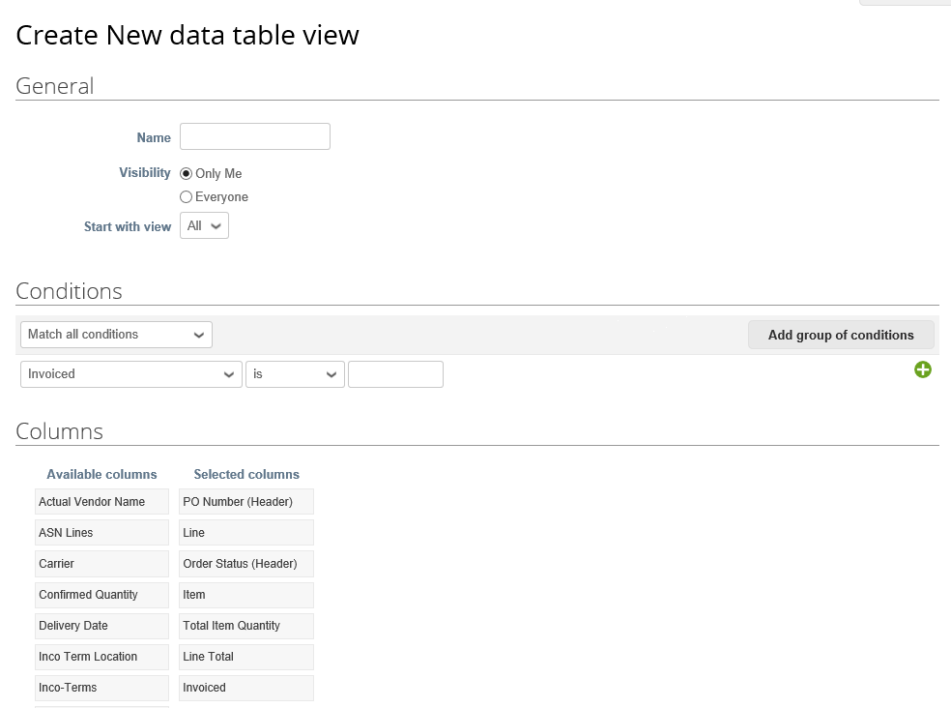
Creazione Fattura
  10. Come trovare gli ordini di acquisto che hanno emesso fatture?
      È possibile accedere a CSP e andare alle righe Ordini-Ordini. Quindi filtrare (creare una vista) o scegliere ciascuna riga per controllare l'importo della fattura elettronica che è stato creato.
1
2
3

Slide 14
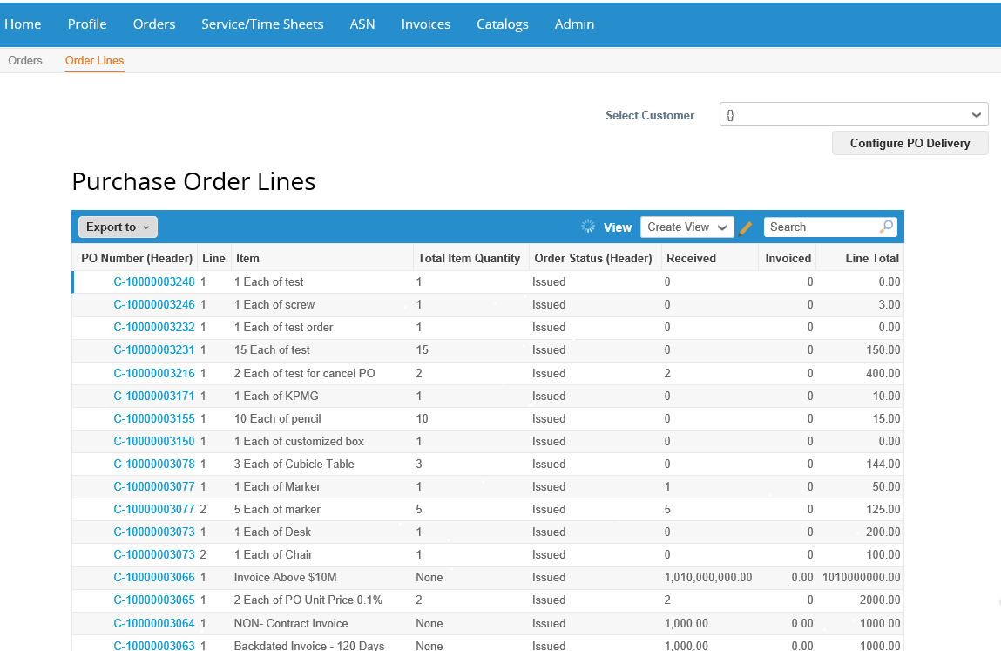
Creazione Fattura
  10. Come trovare gli ordini di acquisto che hanno emesso fatture?
      È possibile accedere a CSP e andare alle righe Ordini-Ordini. Quindi filtrare (creare una vista) o scegliere ciascuna riga per controllare l'importo della fattura elettronica che è stato creato.

Slide 15
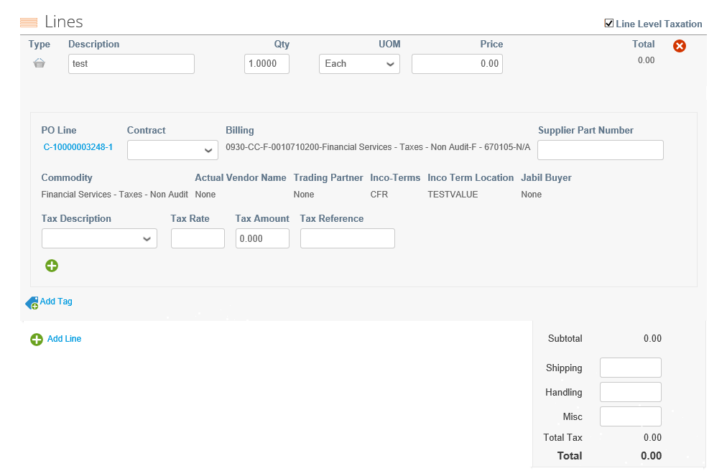
Creazione Fattura
  11. Come includere l'importo delle tasse nella fattura elettronica?
      Compilare senza importi fiscali quando si crea la fattura, quindi selezionare il tipo di imposta corretto e verificare se l'importo dell'imposta è corretto.
1
2

Slide 16
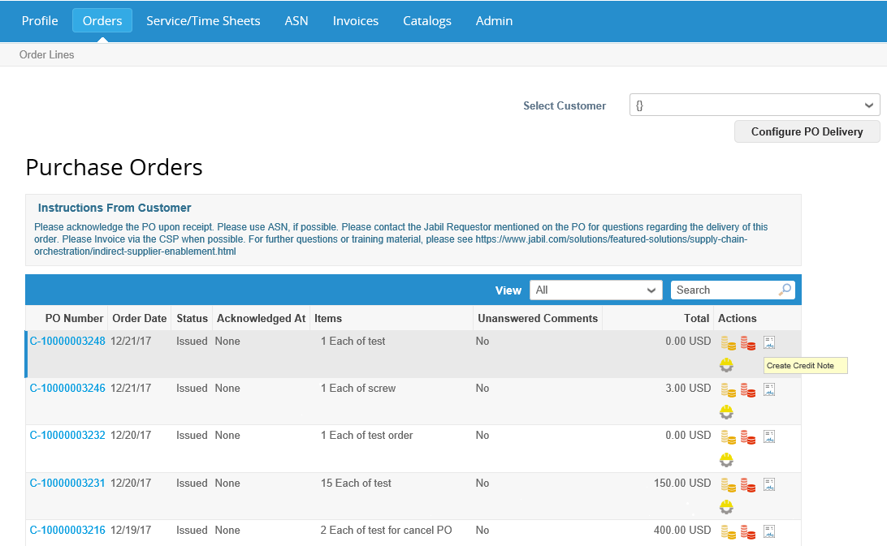
Modifica della Fattura
  Cosa devo fare se l'approvazione della fattura elettronica non è riuscita?
      Se la fattura elettronica ha fallito l'approvazione, Jabil finance respingerà la tua fattura elettronica in Coupa e fornirà il motivo. Dopo aver ricevuto la notifica di rifiuto, i fornitori devono rivedere (o aggiungere allegati alla) fattura in base ai commenti. Anche le informazioni originali sulla fattura elettronica verranno salvate, in modo che i fornitori non debbano ripetere il riempimento o creare una nuova fattura.
  Se è necessario emettere nuovamente la fattura fisica, come modificare la fattura elettronica corrispondente?
      Se si desidera emettere una nuova fattura fisica a causa di un'emissione errata, è necessario creare una nota di credito in CSP dopo aver ricevuto la fattura fisica inviata da Jabil Finance. Dopo aver approvato la nota di credito, è possibile emettere una nuova fattura fisica e creare una nuova fattura elettronica.

Slide 17
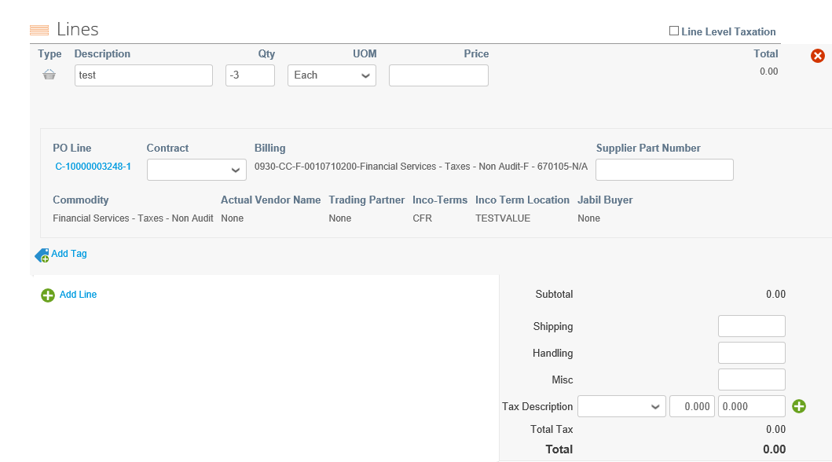
Modifica della Fattura
  3. Come posso inviare note di credito a Jabil?
      Indipendentemente da come si invia la nota di credito (email o CSP), quando si inviano note di credito a Jabil la quantità (QTY) deve essere NEGATIVA (-) e l'importo deve essere positivo (+). Se non si invia la nota di credito in questo modo, Jabil non sarà in grado di elaborarlo.

Slide 18
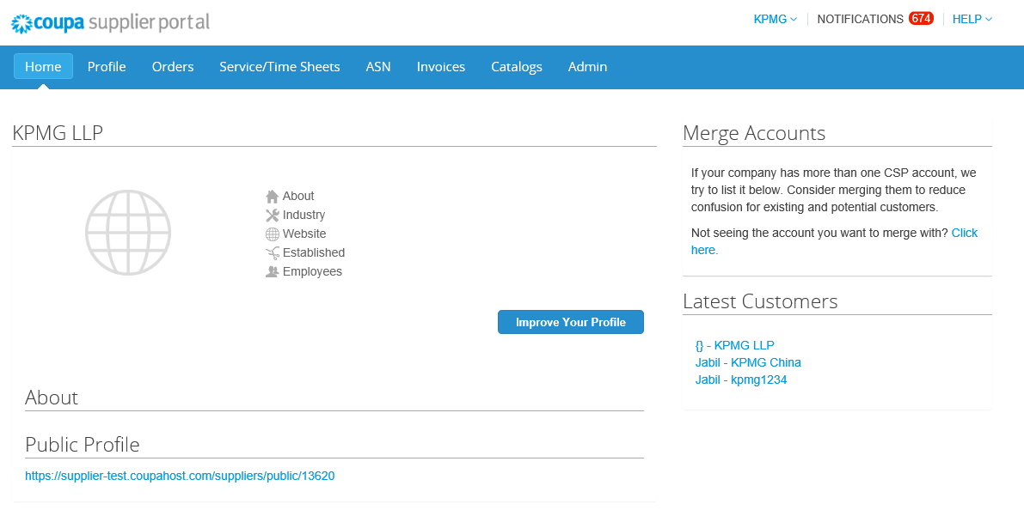
Registrazione del fornitore
  Ho più di un numero di fornitori per diversi impianti Jabil. Devo registrare separatamente le informazioni del fornitore?
  Se hai un diverso numero di fornitore per diversi stabilimenti di Jabil, riceverai diverse email di registrazione. Puoi registrare diversi account tramite queste email. Quindi puoi unire i tuoi account sulla home page di CSP in modo da poter utilizzare un account per la gestione di ordini e fatture di tutte le fabbriche di Jabil.

Slide 19
Indirizzo della Banca del beneficiario
  A cosa si riferisce "Indirizzo bancario del beneficiario"? L'indirizzo bancario o l'indirizzo dell'azienda? C'è qualche esigenza di formato?
      Si prega di inserire l'indirizzo della propria società nell'indirizzo bancario del beneficiario. Alcune linee dell'indirizzo hanno il requisito per il formato. (ad esempio codice postale)

Slide 20
Altro
  Posso controllare lo stato di ricezione delle merci in CSP?
      Non ci sono merci che ricevono la funzione di controllo dello stato
  Posso elaborare la transazione di accordo di spedizione / JIT / programma in CSP?
      No. CSP è utilizzato per l'approvvigionamento di materiali / servizi non di produzione. Se la tua azienda fornisce anche i suddetti materiali, rimarrà comunque il processo corrente.
  Chi posso contattare per chiedere aiuto quando ho delle domande dopo l'attivazione? C'è qualche servizio di richiesta cinese?
      Dopo l'attivazione, puoi scegliere tra due modalità di supporto:
      Invia direttamente la tua email a P2P_Support@Jabil.com. L'inchiesta cinese è accettabile;
      Contatta il Buyer Locale.
  Il CSP verrà utilizzato per tutte le società Jabil?
      Le fabbriche di Jabil inizieranno ad usare CSP per lotti. Si prevede che tutta la fabbrica Jabil in tutto il mondo utilizzerà CSP per l'approvvigionamento di materiale non di produzione entro la fine del 2018.
  Aprirà la funzione di catalogo in CSP?
      La funzione del catalogo inizierà con determinati fornitori. Se sei interessato, pls. contattare Jabil
  Il CSP è disponibile su smartphone?
      I fornitori possono utilizzare i browser mobili per le operazioni CSP.

Slide 21
Grazie
Se avete ulteriori domande, non esitate a contattare Jabil al seguente
email P2P_Support@Jabil.com.

